Slide 1
База данных “Авиалинии”
Презентация выполнена для курсовой работы студентом группы 4238, Халикова Айназа

Slide 2
Содержание
Введение
Программные средства
Проектирование базы данных
Создание базы данных
Разработка web-форм
Защита базы данных
Заключение

Slide 3
Введение
Цель курсовой работы – создание БД «Авиаперелёты» с пользовательским интерфейсом.
Для достижения поставленной цели необходимо спроектировать БД, после создать БД. Затем разработать пользовательский интерфейс и обеспечить защиту БД.
Notes:
Различные авиакомпании ежедневно организуют множество перелётов. Для хранения данных о каждом авиаперелёте используются базы данных поскольку они значительно упрощают работу с большим объёмом данных. В своей курсовой работе я буду использовать программу, позволяющую работать с веб-сервером, XAMPP и язык гипертекстовой разметки HTML и CSS для разработки сайта.

Slide 4
XAMPP
XAMPP — кроссплатформенная сборка локального веб-сервера, содержащая Apache, MySQL, интерпретатор скриптов PHP, язык программирования Perl и большое количество дополнительных библиотек, позволяющих запустить полноценный веб-сервер.
Notes:
В моей курсовой XAMP служил фундаментом, поскольку вся работа была построена на этой программе.

Slide 5
PHP и HTML
HTML — стандартизированный язык разметки документов во Всемирной паутине. Большинство веб-страниц содержат описание разметки на языке HTML.
PHP - это распространённый язык программирования общего назначения с открытым исходным кодом. PHP специально сконструирован для веб-разработок и его код может внедряться непосредственно в HTML.
Notes:
На основе PHP, HTML и совсем чуть-чуть CSS был разработан пользовательский интерфейс курсовой работы.

Slide 6
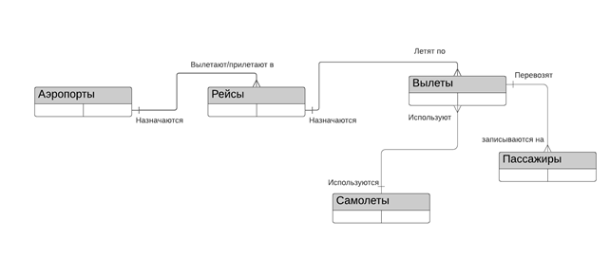
Логическая модель данных
Notes:
Первой ступенью проектирования БД является Логическая модель данных. Я выделил несколько сущностей и связал их между собой глаголами.

Slide 7
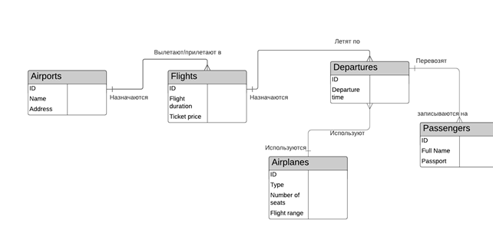
Концептуальная модель данных
Notes:
Следом я создал концептуальную модель, добавив в имеющиеся сущности поля, чтобы получить полноценные таблицы.

Slide 8
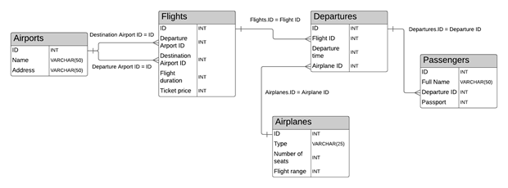
Физическая модель данных
Notes:
В физической модели данных уже появились типы данных полей и глаголы сменились внешними ключами.

Slide 9
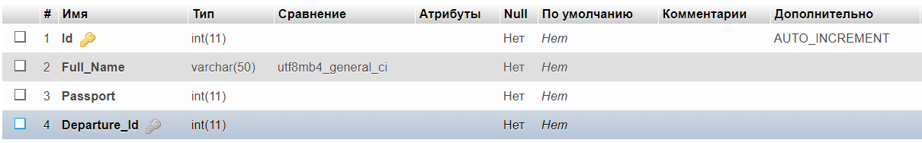
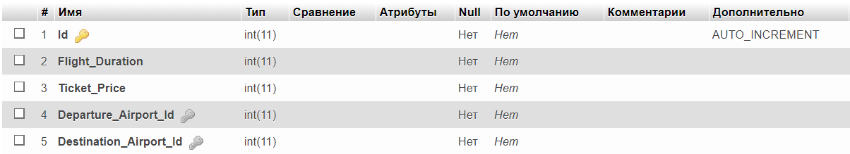
Создание таблиц
Notes:
Согласно физической модели данных, я создал необходимы таблицы и связал их.

Slide 10
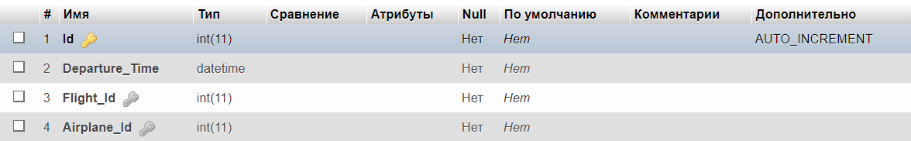
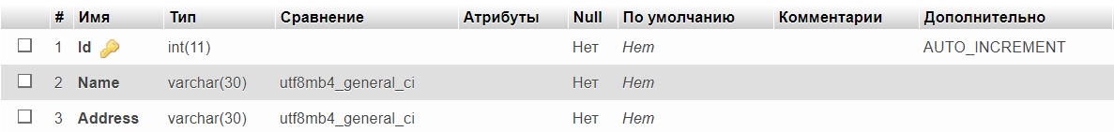
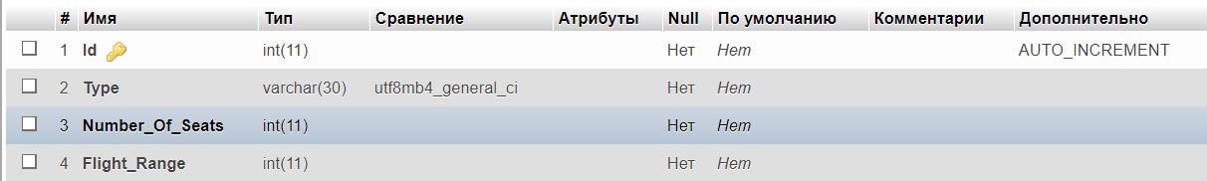
Создание таблиц
Notes:
Согласно физической модели данных, я создал необходимы таблицы и связал их.

Slide 11
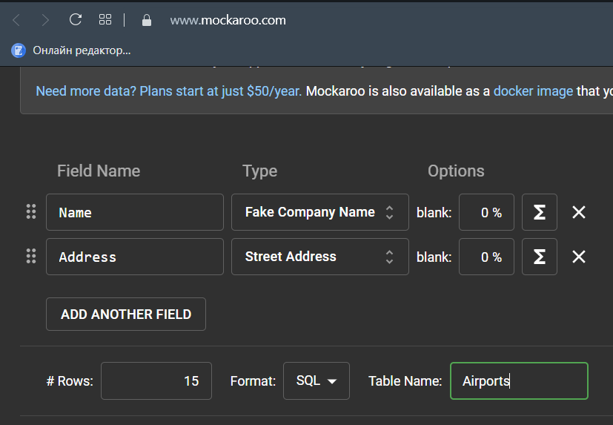
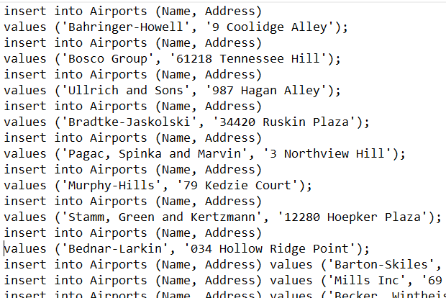
Заполнение таблиц
Notes:
Используя онлайн генератор значений для таблиц БД mockaroo, заполнил таблицы записями.

Slide 12
Создание форм
Notes:
После создания всех необходимых таблиц можно переходить к созданию форм.

Slide 13
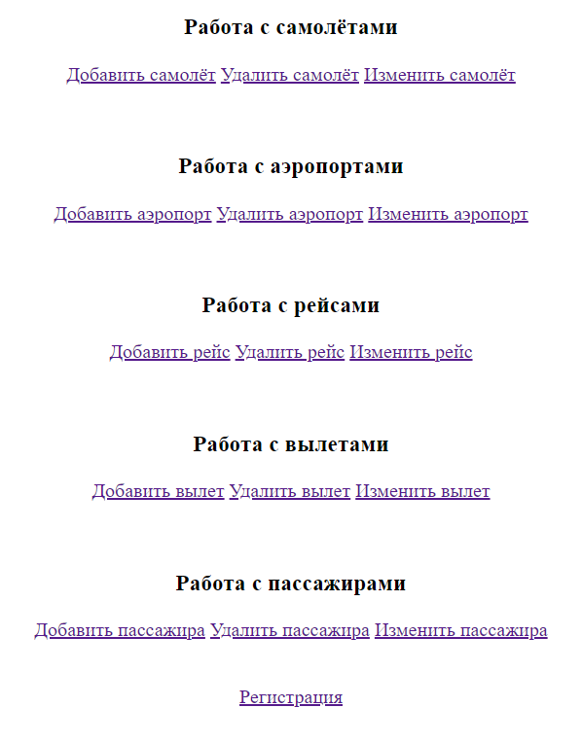
Главная форма
Notes:
Главная форма позволяет переходить на другие формы для работы с разными таблицами БД.

Slide 14
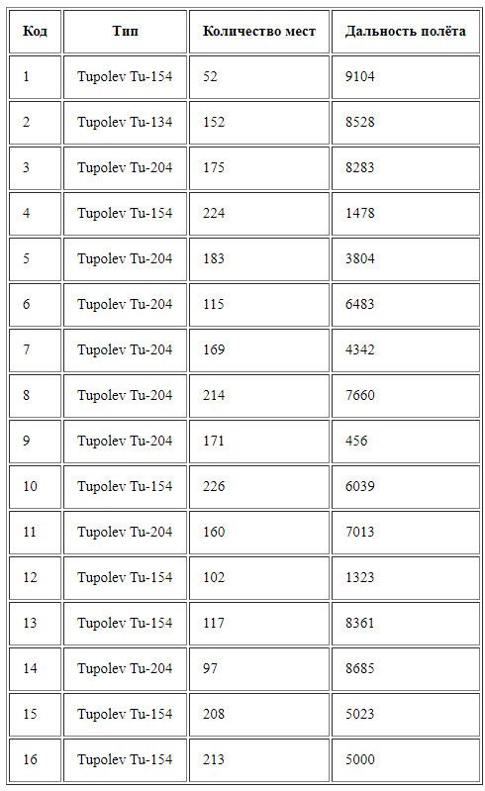
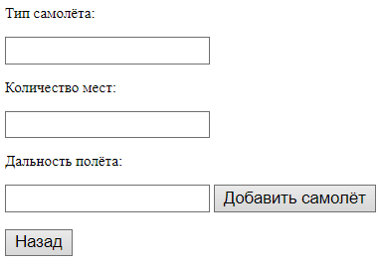
Форма добавления записи
Notes:
Форма добавления записи во всех таблицах реализована одинаково, разве что отличаются вводимые значения для заполнения. В ней выводится сама таблица и ниже расположены поля для заполнения и добавления новой записи.

Slide 15
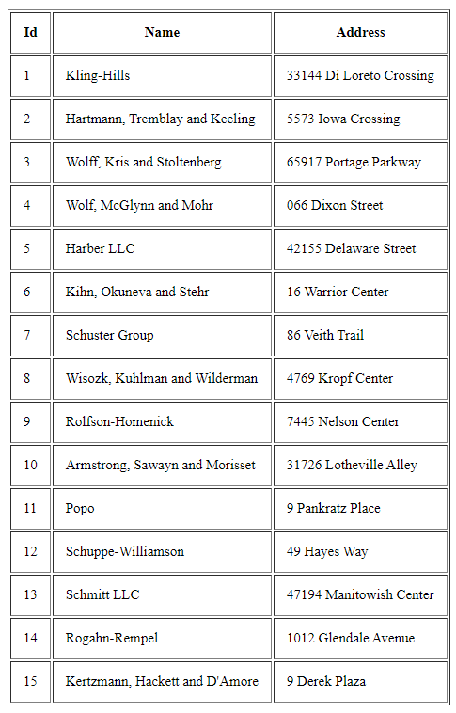
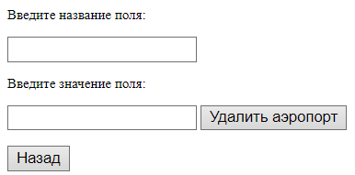
Форма удаления записи
Notes:
В форме для удаления тоже расположена таблица и чуть ниже панель для заполнения данных на удаление записи. Нужно указать поле и его значение, после чего нажав на кнопку с удалением из базы данных удалятся все записи, со значением поля равным введённому.

Slide 16
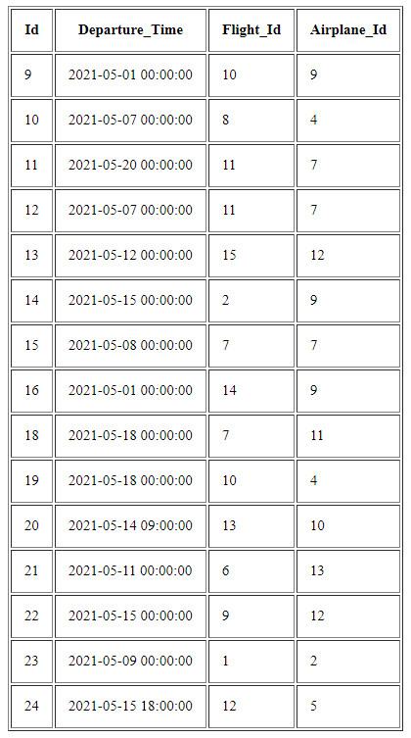
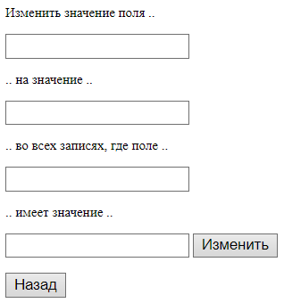
Форма обновления записи
Notes:
В форме изменения записи также как и в остальных, расположена сама таблица. Снизу такая же панель для заполнения, но несколько сложнее. Необходимо выбрать поле, значение которого нужно изменить и соответственно само значение, после чего указывается поле и значения для поиска данных.

Slide 17
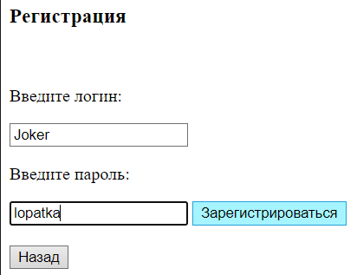
Форма регистрации
Notes:
Для демонстрации работы хэширования пароля я создал форму регистрации пользователя. Для реализации этой формы мне понадобилось создать дополнительную независимую от остальных таблицу - Users. В качестве примера введём пробные данные и нажмём на кнопку.

Slide 18
Форма регистрации
Notes:
Смотрим записи таблицы users и видим, что пароль захэширован.

Slide 19
Хэширование паролей
Создать хеш-код в php можно с помощью нескольких функций:
- md5() – в качестве одного из параметров принимает значение «соли»;
- crypt() – в отличие от предыдущей эта функция полностью автоматизирует весь процесс, в том числе и генерирование значения соли.
Notes:
Я хешировал пароли с помощью md5. MD5 является одним из алгоритмов хеширования на 128-битной основе.

Slide 20
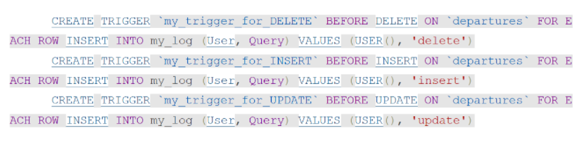
Триггеры
Notes:
В своей курсовой я также использовал триггеры для фиксации работы с таблицой вылетов. Для использования триггеров, я решил создать новую таблицу my_log, в которую записываются данные об изменении данных в таблице вылетов.

Slide 21
Заключение
В результате данной курсовой работы я: - создал 7 таблиц, 5 из которых связал;
- разработал пользовательский интерфейс для работы с БД
- реализовал шифрование паролей
- создал триггеры для фиксации изменений таблицы и регистрации действий пользователя

Slide 22
Спасибо за внимание
Презентация выполнена для курсовой работы студентом группы 4238, Халикова Айназа

